Slide 1

TRABALHO DE CONCLUSÃO DE CURSO II
PharmaPrice
Implementação de um protótipo web para comparação de preços de medicamentos com dados CMED/PMC
Bernardo Oliveira Duarte
Orientador: Prof. Emerson Augusto Priamo Moraes
Bacharelado em Sistemas de Informação
Instituto Federal do Sudeste de Minas Gerais, Campus Juiz de Fora
Juiz de Fora, MG, 2026
Notes:
Bom dia a todos. Meu nome e Bernardo Oliveira Duarte e vou apresentar o TCC 2, a etapa de implementacao do PharmaPrice, sob orientacao do professor Emerson.

Slide 2
O problema
1
Preço regulado, mas invisível
Pergunta de pesquisa
A CMED define o Preço Máximo ao Consumidor (PMC) para todo medicamento vendido no país. Esse teto regulatório quase nunca chega ao consumidor no momento da compra.
Como tornar o PMC da CMED visível e compreensível ao consumidor no momento da decisão de compra, de forma tecnicamente viável?
2
Variação entre farmácias
O mesmo princípio ativo pode custar valores bem diferentes entre estabelecimentos e entre as categorias referência, similar e genérico.
Fonte: SOUZA; PARANHOS; HASENCLEVER, 2021; MELO; SANTANA; GALATO, 2024.
2
Notes:
O problema central e a falta de visibilidade do PMC da CMED no momento da compra. Existem diferencas relevantes entre o preco praticado e o teto regulatorio, como mostram os estudos de Souza e colegas e de Melo e colegas.

Slide 3
Plataformas existentes não resolvem isso
Quadro 1 – Comparação entre as plataformas comerciais e o PharmaPrice
Critério | Consulta Remédios / CliqueFarma | PharmaPrice
Integração explícita do PMC/CMED | Não | Sim
PMC dinâmico por UF | Não se aplica | Sim, nas 27 unidades federativas
Modelo de negócio | Publicidade e parcerias comerciais | Projeto acadêmico, sem fins comerciais
Código-fonte | Fechado | Aberto (licença MIT)
Fonte: Elaborado pelo autor (2026).
Nota: observação restrita ao recorte analisado no TCC I (2026), sem pretensão de auditar as plataformas.
3
Notes:
Plataformas comerciais como Consulta Remedios e CliqueFarma nao mostram o teto da CMED, funcionam com publicidade e nao abrem o codigo. O PharmaPrice se diferencia justamente nesses pontos.

Slide 4
Do modelo conceitual à implementação
TCC I
TCC II (este trabalho)
Modelo conceitual do PharmaPrice
Publicado nos anais do XII Congresso Internacional em Tecnologia e Organização da Informação (TOI 2026)
Previa também: recomendação por IA, geolocalização, convênios de desconto e scraping automatizado
Protótipo funcional implementado
Pipeline CMED, API REST documentada e frontend web com o fluxo principal de uso
Escopo delimitado formalmente com o orientador antes do desenvolvimento
4
Notes:
O TCC 1 propos o modelo conceitual, publicado nos anais do TOI 2026. O TCC 2 e a fase de implementacao, com escopo delimitado formalmente com o orientador antes de comecar a desenvolver.

Slide 5
Objetivo geral
Implementar e avaliar tecnicamente um protótipo funcional do PharmaPrice, validando a viabilidade do modelo conceitual proposto no TCC I.
1
2
3
4
Pipeline de importação da tabela CMED/PMC
API REST: busca, histórico e comparação de preços
Frontend web com o fluxo principal de uso
Verificação de qualidade por testes automatizados
5
Notes:
O objetivo geral e implementar e avaliar tecnicamente o prototipo. Os objetivos especificos cobrem o pipeline CMED, a API REST, o frontend e a verificacao de qualidade por testes.

Slide 6
Escopo: o que entrou e o que ficou de fora
Implementado
Trabalhos futuros
Pipeline de importação CMED/PMC
Busca fuzzy por nome ou princípio ativo
PMC dinâmico nas 27 UFs
Histórico e comparação de preços
API REST documentada (Swagger)
Frontend com 7 telas
Testes automatizados (71% de cobertura)
Coleta automatizada de preços (scraping)
Recomendação por inteligência artificial
Geolocalização com raio configurável
Login e cadastro de usuário
Convênios de desconto
6
Notes:
Antes de comecar a implementar, alinhei esse escopo por escrito com o Emerson. Ficaram de fora as funcionalidades mais complexas do modelo conceitual original, tratadas como trabalhos futuros.

Slide 7
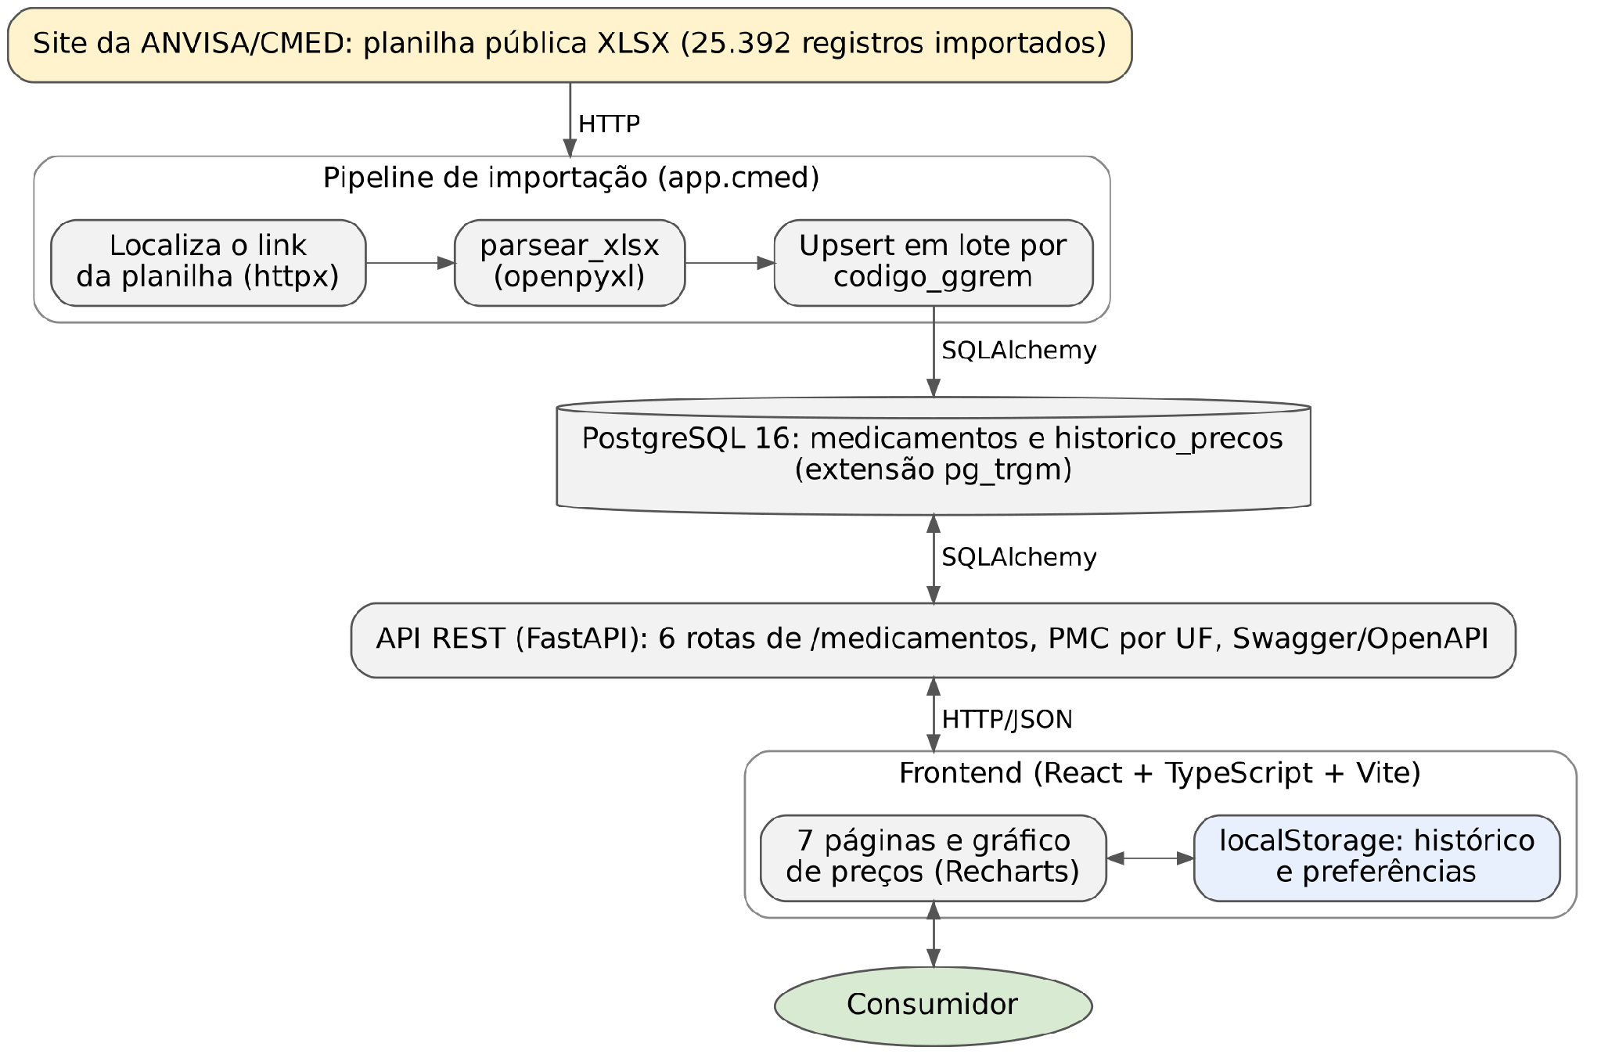
Arquitetura geral do sistema
Figura 1 – Arquitetura geral do protótipo, da planilha da CMED ao consumidor
Quatro camadas
Importação: planilha pública da CMED lida com openpyxl e gravada por upsert
Banco: PostgreSQL 16 com a extensão pg_trgm
API REST: FastAPI, 6 rotas e Swagger/OpenAPI
Frontend: React, TypeScript e Vite; histórico e preferências ficam só no navegador
Fonte: Elaborado pelo autor (2026).
7
Notes:
A arquitetura tem quatro camadas: a coleta e importacao dos dados da CMED, a persistencia em PostgreSQL, a API REST em FastAPI e o frontend em React.

Slide 8
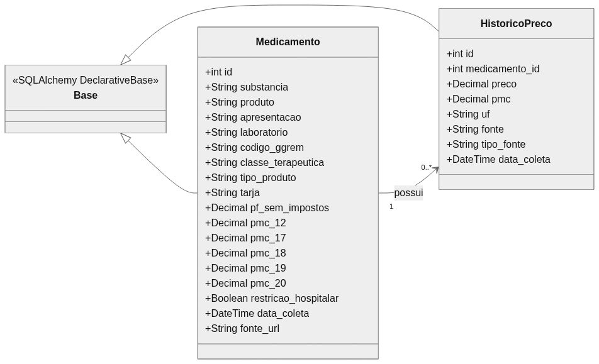
Modelo de dados
Figura 2 – Diagrama de classes das entidades Medicamento e HistoricoPreco
Fonte: Elaborado pelo autor, a partir do código-fonte (2026).
8
Notes:
O modelo de dados central tem duas entidades: Medicamento, com os campos da tabela da CMED, e HistoricoPreco, com uma relacao um para muitos entre elas.

Slide 9
Pipeline de importação CMED em números
25.392
74
27
1
medicamentos importados
colunas mapeadas da planilha
unidades federativas com PMC calculado
chave única por código GGREM
Os dados vêm da planilha pública da ANVISA/CMED, lida com openpyxl, e são inseridos no banco por upsert.
9
Notes:
O pipeline importa quase 25 mil e quatrocentos medicamentos da planilha oficial, mapeando 74 colunas e calculando o PMC para as 27 unidades federativas.

Slide 10
API REST: 6 endpoints documentados
GET
/medicamentos/?q=&uf=
Busca fuzzy com PMC por UF
GET
/medicamentos/{id}
Detalhe completo do medicamento
GET
/medicamentos/{id}/historico-precos
Histórico de preços coletados
POST
/medicamentos/{id}/historico-precos
Insere novo registro de preço
GET
/medicamentos/{id}/comparacao-precos
Compara preço coletado com o PMC
GET
/medicamentos/{id}/equivalentes
Lista medicamentos com a mesma substância
10
Notes:
A API tem seis rotas documentadas automaticamente pelo Swagger: busca, detalhe, historico, insercao de preco, comparacao com o PMC e listagem de equivalentes.

Slide 11

Frontend: aplicação publicada
Figura 3 – Tela Home do PharmaPrice
pharmaprice.vercel.app
Acesse a aplicação
Fluxo principal: Home, Resultados e Detalhes
7 telas: Home, Resultados, Detalhes, Histórico, Configurações, Como Funciona e Sobre
Código aberto (licença MIT):
github.com/bernardooduarte/pharmaprice
Fonte: Elaborado pelo autor (2026). Recorte da captura de tela.
11
Notes:
Esta é a aplicação publicada na Vercel, com o endereço no slide e o código-fonte aberto no GitHub. Se for fazer a demonstração ao vivo, abrir o site antes da defesa para a API responder rápido.

Slide 12
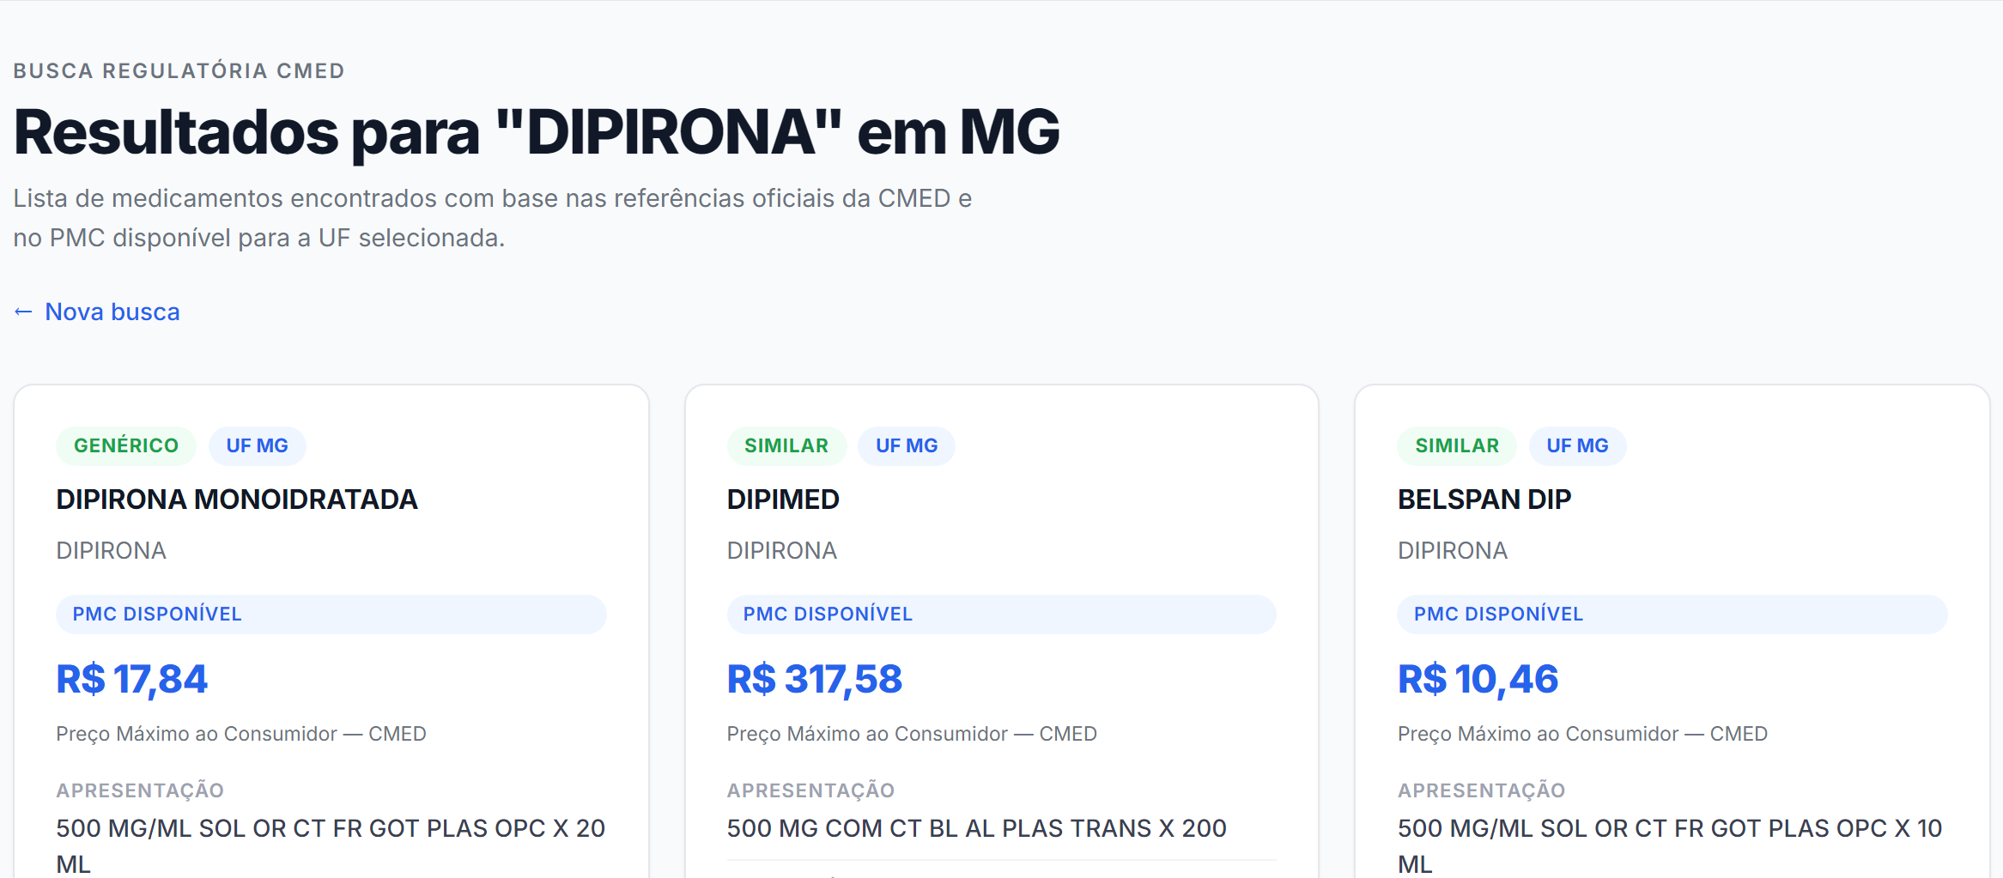
Frontend: resultados da busca
Figura 4 – Tela de resultados de busca, com o PMC da UF selecionada
Na tela
Lista de medicamentos com o PMC da UF escolhida
Busca por nome comercial ou princípio ativo, com até 20 resultados por padrão
Ordenação por similaridade textual (pg_trgm, limiar de 0,2)
Fonte: Elaborado pelo autor (2026). Recorte da captura de tela.
12
Notes:
Tela de resultados da busca. O PMC mostrado é o da UF selecionada, calculado pela coluna de ICMS correspondente.

Slide 13
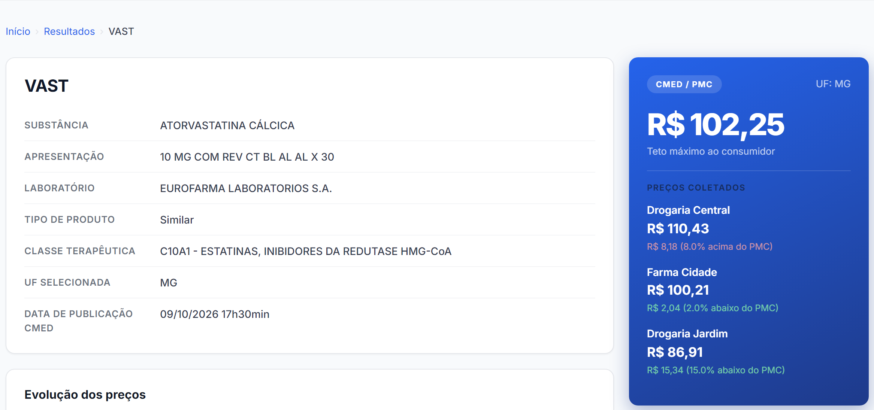
Frontend: detalhes e comparação com o PMC
Figura 5 – Tela de detalhes do medicamento, com a comparação ao PMC
Na tela
Cartão com o PMC da UF consultada
Cada preço coletado comparado ao teto, em reais e em percentual
Equivalentes: medicamentos com a mesma substância, com o PMC da mesma UF
Fonte: Elaborado pelo autor (2026). Recorte da captura de tela.
Nota: os preços exibidos são dados fictícios de demonstração, não preços reais de farmácias.
13
Notes:
Tela de maior densidade de informação: reúne PMC, preços coletados, comparação em valor e percentual e a lista de equivalentes. Os preços são dados de demonstração.

Slide 14
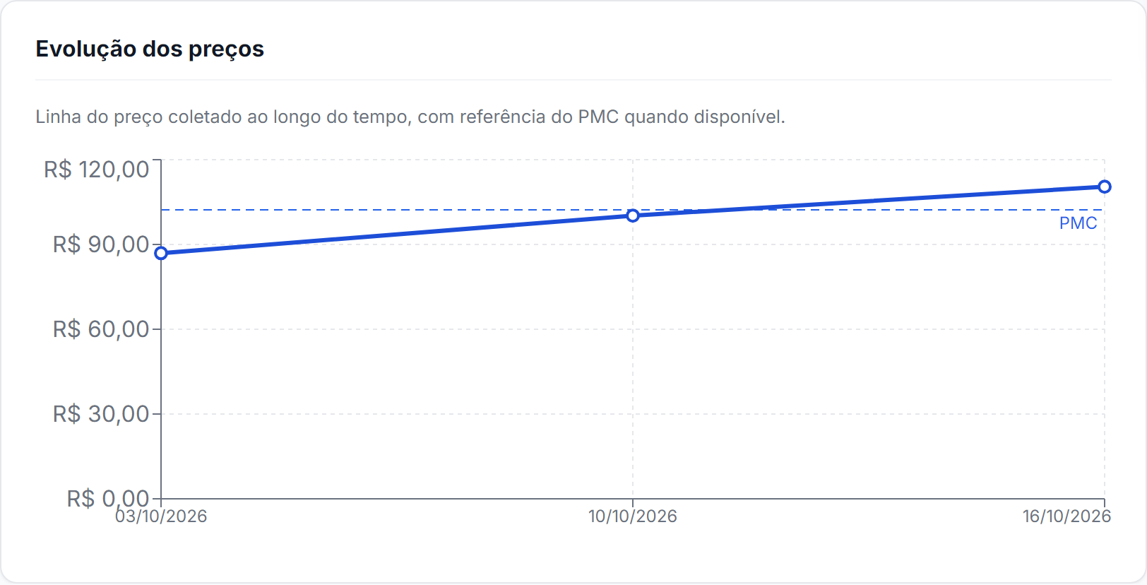
Frontend: evolução dos preços
Figura 6 – Gráfico de evolução dos preços com linha de referência do PMC
No gráfico
Preços registrados ao longo do tempo
Linha de referência no PMC
Cada registro guarda o PMC vigente na data da coleta, o que separa a variação do preço da variação do teto
Fonte: Elaborado pelo autor (2026).
Nota: os preços exibidos são dados fictícios de demonstração, não preços reais de farmácias.
14
Notes:
O gráfico mostra a evolução dos preços registrados com a linha do PMC. Como cada registro guarda o PMC da data da coleta, dá para distinguir variação de preço de variação do teto. Dados de demonstração.

Slide 15
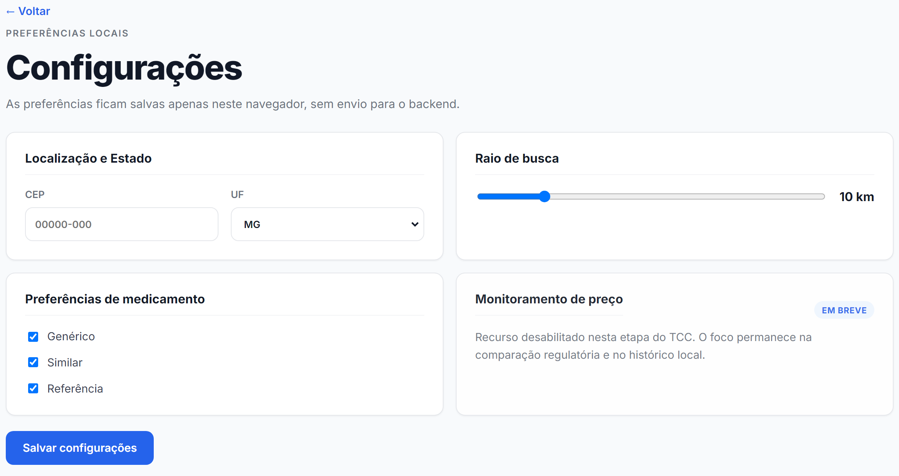
Frontend: configurações
Figura 7 – Tela de configurações do PharmaPrice
Na tela
UF, CEP, raio de busca e preferências por tipo de medicamento
Salvas só no navegador (localStorage), sem cadastro
CEP e raio ainda não influenciam a busca: a geolocalização é trabalho futuro
Fonte: Elaborado pelo autor (2026). Recorte da captura de tela.
15
Notes:
Configurações ficam no navegador, sem cadastro. CEP e raio são apenas armazenados; a geolocalização é um trabalho futuro. As páginas Como Funciona e Sobre são informativas.

Slide 16
Testes e qualidade de software
Tabela 1 – Cobertura de testes automatizados por módulo do backend
Módulo | Cobertura
api/medicamentos.py | 99%
db/models.py | 97%
core/config.py | 88%
cmed/pipeline.py | 66%
db/session.py | 60%
main.py (inicialização e sincronização) | 51%
Scripts de linha de comando | 0% (execução manual)
71%
de cobertura total
39 testes, todos aprovados
Fonte: Elaborado pelo autor, com pytest-cov (2026).
16
Notes:
O backend tem 71 por cento de cobertura de testes, com 39 testes automatizados. Os unicos modulos sem cobertura sao dois scripts de linha de comando, executados manualmente.

Slide 17
Publicações e eventos
Acesso aos anais
Doity
doity.com.br/anais/toi2026/trabalho/521740
Zenodo
zenodo.org/records/23099458
DOI: 10.5281/zenodo.23099458
Fonte: DUARTE; MORAES, 2026.
1
TOI 2026: publicado
Anais do XII Congresso Internacional em Tecnologia e Organização da Informação, Guimarães, Portugal (ISSN 2965-4130). Publicação em 30/09/2026.
2
CNEG 2026: aceito
Trabalho aceito no congresso, com apresentação em 22/10/2026.
17
Notes:
O artigo do TCC I foi publicado nos anais do TOI 2026, disponíveis no Doity e no Zenodo, e o trabalho também foi aceito no CNEG 2026, onde será apresentado em 22/10/2026.

Slide 18
Considerações finais
Contribuição principal
Demonstrar, na prática, que o núcleo do modelo conceitual do TCC I é tecnicamente viável com tecnologias abertas, sem depender de acordos comerciais ou infraestrutura complexa de coleta de dados.
Limitações reconhecidas
Sem recomendação por IA, sem coleta automatizada, sem validação empírica com usuários reais nesta etapa.
Obrigado. Perguntas?
18
Notes:
Para concluir, a contribuicao principal e mostrar que o modelo conceitual do TCC 1 e tecnicamente viavel. As limitacoes ficam registradas com transparencia. Obrigado, fico a disposicao para perguntas.

Slide 19
Referências
AKERLOF, G. A. The market for ‘lemons’: quality uncertainty and the market mechanism. The Quarterly Journal of Economics, v. 84, n. 3, p. 488-500, 1970.
ALI, S. et al. Explainable Artificial Intelligence (XAI): what we know and what is left to attain trustworthy artificial intelligence. Information Fusion, v. 99, 101805, 2023. DOI: 10.1016/j.inffus.2023.101805.
ALTER, S. Defining information systems as work systems: implications for the IS field. European Journal of Information Systems, v. 17, n. 5, p. 448-469, 2008. DOI: 10.1057/ejis.2008.37.
BARATA, B. A. et al. What about data science? An analysis of the market based on job posts. Revista ENIAC de Iniciação Científica, p. 824-838, 2023.
BODUR, H. O.; KLEIN, N. M.; ARORA, N. Online price search: impact of price comparison sites on offline price evaluations. Journal of Retailing, v. 91, n. 1, p. 125-139, 2015. DOI: 10.1016/j.jretai.2014.09.003.
BRASIL. Lei nº 13.709, de 14 de agosto de 2018. Lei Geral de Proteção de Dados Pessoais (LGPD). Diário Oficial da União, Brasília, DF, 15 ago. 2018.
BROWN, M. A. et al. Web scraping for research: legal, ethical, institutional, and scientific considerations. arXiv, 2024. Disponível em: https://arxiv.org/abs/2410.23432.
CÂMARA DE REGULAÇÃO DO MERCADO DE MEDICAMENTOS (CMED). Preços de medicamentos. Brasília, DF: ANVISA, 2026. Disponível em: https://www.gov.br/anvisa/pt-br/assuntos/medicamentos/cmed/precos. Acesso em: 20 jun. 2026.
DUARTE, B. O.; MORAES, E. A. P. PharmaPrice: sistema web inteligente para comparação de preços de medicamentos com integração de dados regulatórios da CMED. In: CONGRESSO INTERNACIONAL EM TECNOLOGIA E ORGANIZAÇÃO DA INFORMAÇÃO, 12., 2026, Guimarães. Anais [...] Guimarães: [s. n.], 2026. ISSN 2965-4130. DOI: 10.5281/zenodo.23099458.
19
Notes:
Referências em ABNT (NBR 6023), em ordem alfabética. Slide de consulta, não precisa ser apresentado.

Slide 20
Referências (continuação)
GONÇALO, W. et al. Abordagens regulatórias na proteção de dados em saúde: uma revisão integrativa de 2018 a 2023. Physis: Revista de Saúde Coletiva, v. 35, n. 1, e350113, 2025. DOI: 10.1590/S0103-73312025350113pt.
HEVNER, A. R. et al. Design science in information systems research. MIS Quarterly, v. 28, n. 1, p. 75-105, 2004.
KLEIN, R. H.; KLEIN, D. C. B.; LUCIANO, E. M. Identificação de mecanismos para a ampliação da transparência em portais de dados abertos: uma análise no contexto brasileiro. Cadernos EBAPE.BR, v. 16, n. 4, p. 692-715, 2018.
MELO, V. A. D.; SANTANA, R. S.; GALATO, D. Vinte anos da publicação da regulamentação de preços de medicamentos no Brasil: momento de atualizar? Cadernos de Saúde Pública, v. 40, n. 8, e00029524, 2024. DOI: 10.1590/0102-311XPT029524.
MIOZZA, M. Digital transformation of pharmaceutical industry. 2025. Tese (Doutorado em Management) – Department of Management, LUISS University, Roma, 2025. Disponível em: https://iris.luiss.it/bitstream/11385/249839/1/20250506_Miozza.pdf. Acesso em: 12 jul. 2026.
PEFFERS, K. et al. A design science research methodology for information systems research. Journal of Management Information Systems, v. 24, n. 3, p. 45-77, 2007.
SANTOS-PINTO, C. D. B. et al. Preços e disponibilidade de medicamentos no Programa Farmácia Popular do Brasil. Revista de Saúde Pública, v. 44, n. 4, p. 611-619, 2010.
SMITH, M. D.; BRYNJOLFSSON, E. Consumer decision-making at an Internet shopbot: brand still matters. Journal of Industrial Economics, v. 49, n. 4, p. 541-558, 2001.
SOUZA, C. M. A.; PARANHOS, J.; HASENCLEVER, L. Comparativo entre preço máximo ao consumidor de medicamentos e preços praticados na internet no Brasil: desalinhamentos e distorções regulatórias. Ciência & Saúde Coletiva, v. 26, n. 11, p. 5463-5480, 2021. DOI: 10.1590/1413-812320212611.44082020.
20
Notes:
Referências em ABNT (NBR 6023), em ordem alfabética. Slide de consulta, não precisa ser apresentado.

